Slide 1


TI3002C Analítica de datos y herramientas de inteligencia artificial II
25 de Septiembre del 2024
Facilitador: PhD Alfredo García Suárez

Slide 2

Bienvenida
Facilitador: PhD Alfredo García Suárez

Slide 3

“Los datos se están convirtiendo en la nueva materia prima de los negocios.”
–Craig Mundie
Facilitador: PhD Alfredo García Suárez

Slide 4

ANALÍTICA DE DATOS
Consideración de valores atípicos y valores faltantes, así como suavizado de datos para identificar posibles modelos.
Representación gráfica de datos para identificar patrones y tendencias.
PRE-PROCESAMIENTO
VISUALIZACIÓN
EXTRACCIÓN DE DATOS
Resumen o Extracción de Características
CORRELACIÓN
Consideración de valores atípicos y valores faltantes, así como suavizado de datos para identificar posibles modelos.
Cálculo de estadísticas básicas para describir la ubicación, escala y forma generales de los datos.
Busqueda de correlación de los datos.
Facilitador: PhD Alfredo García Suárez

Slide 5
VALORES ATÍPICOS
03
-Valores atípicos
Facilitador: PhD Alfredo García Suárez

Slide 6
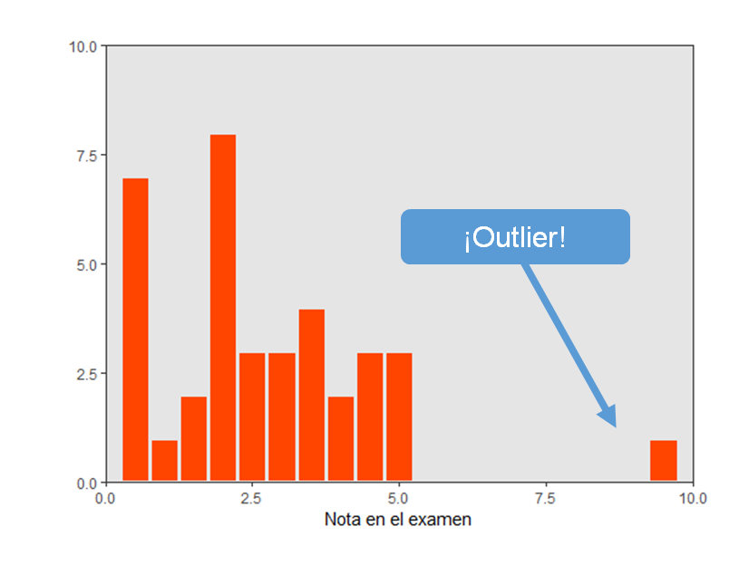
OUTLIERS
Un outlier es una observación anormal y extrema en una muestra estadística o serie temporal de datos que puede afectar potencialmente a la estimación de los parámetros del mismo.
Los valores atípicos pueden ser indicativos de datos que pertenecen a una población diferente del resto de las muestras establecidas.
Facilitador: PhD Alfredo García Suárez

Slide 7
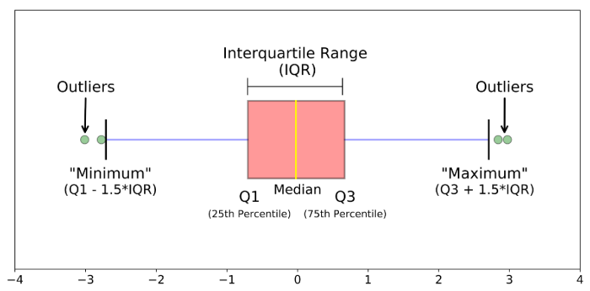
OUTLIERS
Los valores atípicos son en ocasiones una cuestión subjetiva, y existen numerosos métodos para clasificarlos.
El método más enpleado por su sencillez y resultados es el test de Tukey, que toma como referencia la diferencia entre el primer cuartil "Q1" y el tercer cuartil "Q3", o rango intercuartílico. En un diagrama de caja se considera un valor atípico el que se encuentra 1,5 veces esa distancia de uno de esos cuartiles (atípico leve) o a 3 veces esa distancia (atípico extremo).
Facilitador: PhD Alfredo García Suárez

Slide 8
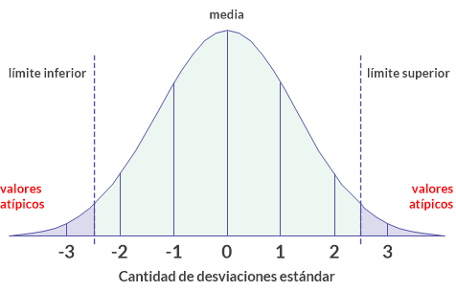
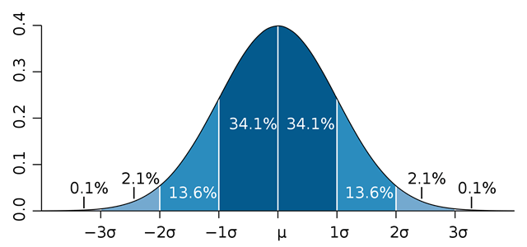
OUTLIERS
Para el caso de la distribución normal se considera que un valor es extremo cuando está 3 desviaciones típicas alejado de la media. Dado que la distribución normal tiene 2 colas, tenemos que tener en cuenta de que puede alejarse tanto por el lado negativo como el lado positivo.
Los valores extremos se denominan outliers en inglés.
Los valores internos se denominan insiders en inglés.
Facilitador: PhD Alfredo García Suárez

Slide 9
EXTRACCIÓN DE CARACTERÍSTICAS
04
-Extracción de Características
-Visualización
Facilitador: PhD Alfredo García Suárez

Slide 10
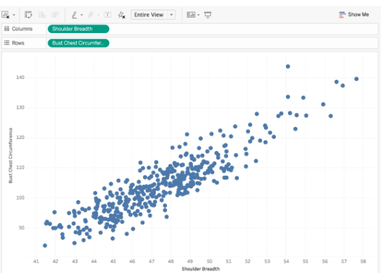
Visualización de Datos
La visualización de datos es la representación gráfica de información y datos. Al utilizar elementos visuales como cuadros, gráficos y mapas, las herramientas de visualización de datos proporcionan una manera accesible de ver y comprender tendencias, valores atípicos y patrones en los datos.
Facilitador: PhD Alfredo García Suárez

Slide 11
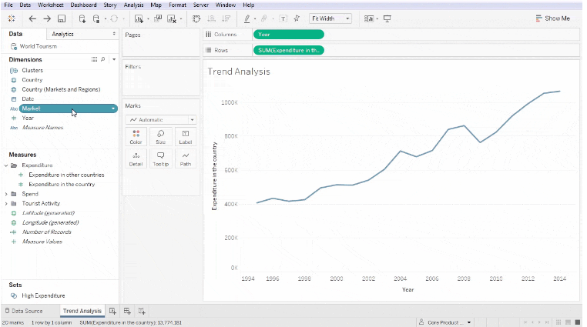
Visualización de Datos
En el mundo de los negocios, las herramientas y tecnologías de visualización de datos son esenciales para analizar grandes cantidades de información y tomar decisiones basadas en los datos.
Facilitador: PhD Alfredo García Suárez

Slide 12
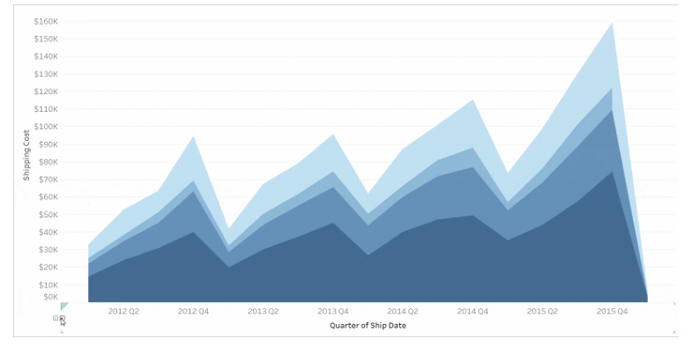
Visualización de Datos
Existen numerosas herramientas para la visualización y el análisis de datos. Van desde lo simple a lo complejo, desde lo intuitivo a lo obtuso. No todas las herramientas son adecuadas para todas las personas que buscan aprender técnicas de visualización, y no todas las herramientas pueden escalarse para los fines del sector o la empresa.
Facilitador: PhD Alfredo García Suárez

Slide 13
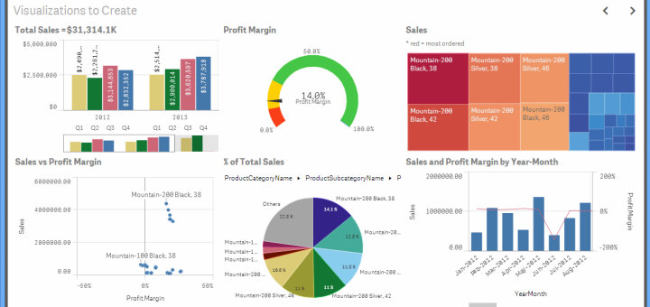
Visualización de Datos
A continuación se muestran algunas formas de visualización de datos
Facilitador: PhD Alfredo García Suárez

Slide 14
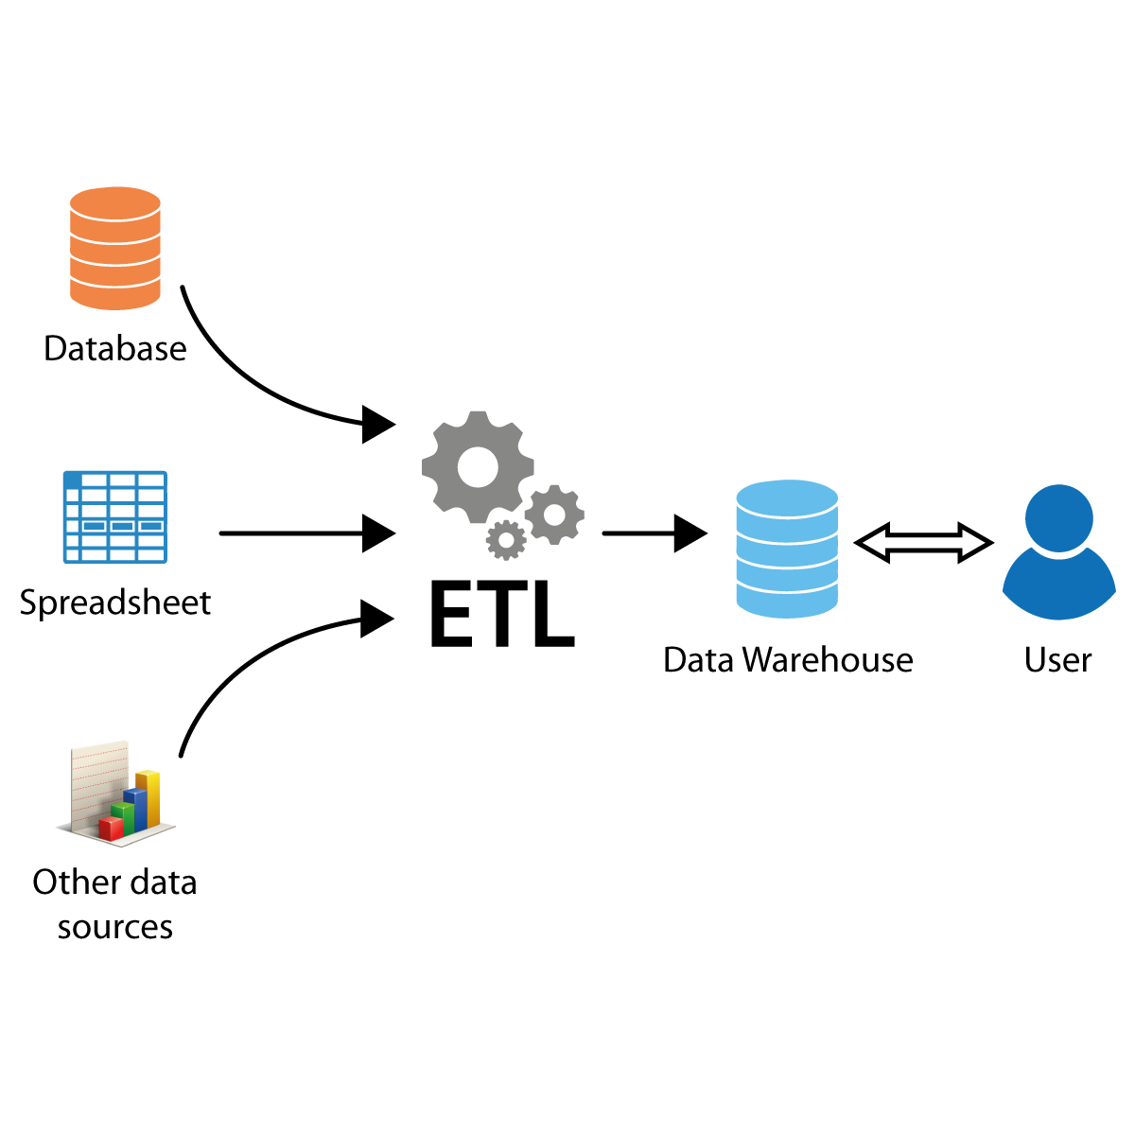
ETL(Extract, Transform and Loading)
ETL es un tipo de integración de datos que hace referencia a los tres pasos (extraer, transformar, cargar) que se utilizan para mezclar datos de múltiples fuentes. Se utiliza a menudo para construir un almacén de datos.
Facilitador: PhD Alfredo García Suárez

Slide 15
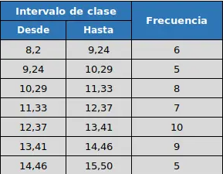
Determinación de Clases para datos agrupados
Cuando los datos contienen una gran cantidad de elementos, para facilitar los cálculos es necesario agruparlos, a estos grupos se los llama intervalos o clases. Un intervalo es una serie de números incluidos entre dos extremos, así por ejemplo, el intervalo 8.2 – 15.5 está formado por números entre el límite inferior 8.2 , y el límite superior 15.5.
Facilitador: PhD Alfredo García Suárez

Slide 16
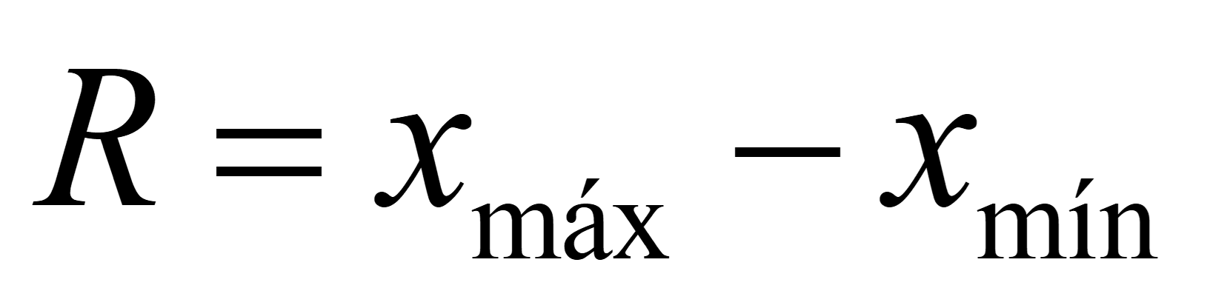
Determinación de Clases para datos agrupados
Las reglas generales para determinar distribuciones de frecuencias para datos agrupados en intervalos son:
1.- Calcular el Rango (R).- También se llama recorrido o amplitud total. Es a diferencia entre el valor mayor y el menor de los datos.
Facilitador: PhD Alfredo García Suárez

Slide 17
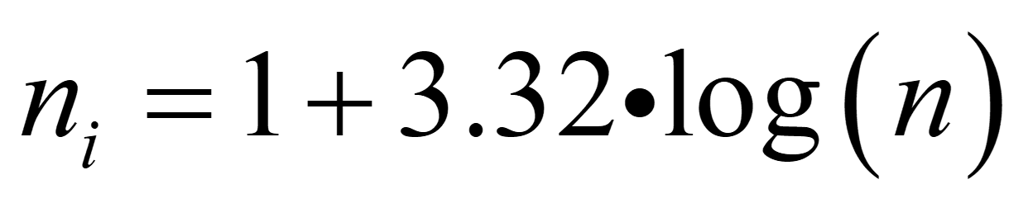
Determinación de Clases para datos agrupados
2.- Seleccionar el Número de Intervalos de Clase (ni).- No debe ser menor de 5 y mayor de 12, ya que un número mayor o menor de clase podría afectar el comportamiento de los datos. Para calcular el número de intervalos se aplica la regla de Sturges (Donde “n” el tamaño de la muestra.):
Facilitador: PhD Alfredo García Suárez

Slide 18
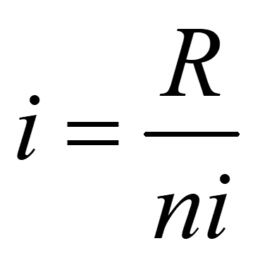
Determinación de Clases para datos agrupados
3.- Calcular el Ancho del Intervalo ( i ).- Se obtiene dividiendo el Rango (R) entre el número de intervalos (ni).
Facilitador: PhD Alfredo García Suárez

Slide 19
Actividad 3.4 (Extracción de Características)
1. Crear un repositorio nuevo o una carpeta con el nombre: Actividad 3.4 (Extracción de Características)
2. Agregar los archivos: Mexico.csv y los archivos .csv de otras 2 ciudades de su elección (A partir de las bases de datos listings.csv.gz), ingresar a: http://insideairbnb.com/get-the-data/
3. Aplicar métodos para reemplazar valores nulos del dataframe
4. Aplicar métodos (Desviación Estándar o Rango Intercuartílico) para eliminar Outliers del dataframe
5. Extraer características a partir de aplicar un análisis univariado, a diferentes variables categóricas (20). Mostrar los resultados obtenidos ,mediante gráficas y tablas
Facilitador: PhD Alfredo García Suárez

Slide 20
Actividad 3.4 (Extracción de Características)
6. Categorizar las siguientes variables: ” host_response_rate”, “host_acceptance_rate”, “host_total_listings_count”, “accommodates”, “bathrooms_text”, “beds”, “price”, “maximum_nights_avg_ntm”, “availability_365”, “number_of_reviews”, “review_scores_value”, “reviews_per_month” aplicando la regla de Sturges y desplegar en un gráfico las frecuencias de las categorías obtenidas.
7. Crear el archivo en Google COLAB, respaldarlo en GitHub, y agregar un archivo .doc general del análisis que reporte los hallazgos obtenidos.
8. Subir el link del repositorio en CANVAS para “Evaluación”
Facilitador: PhD Alfredo García Suárez

Slide 21

Fin de la Sesión
Preguntas?
Alfredo.garcias@tec.mx
https://itesm.zoom.us/j/9648719322
Facilitador: PhD Alfredo García Suárez

